Slide 1
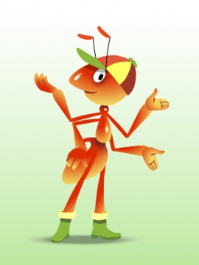

Кто такие насекомые?
ЛЕТО

Slide 2


энтомология

Slide 3



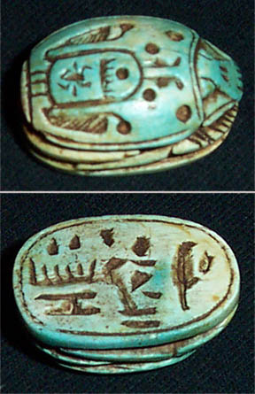
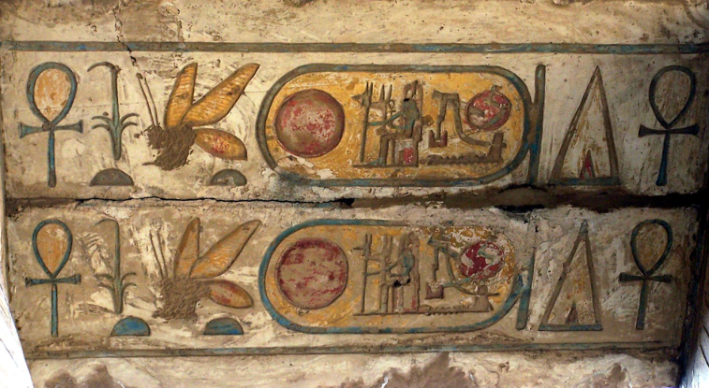
Герб Хонигзее (Германия)
Герб Ахьи, Пылвамаа (Эстония)
Герб Тамбова (Россия)

Slide 4
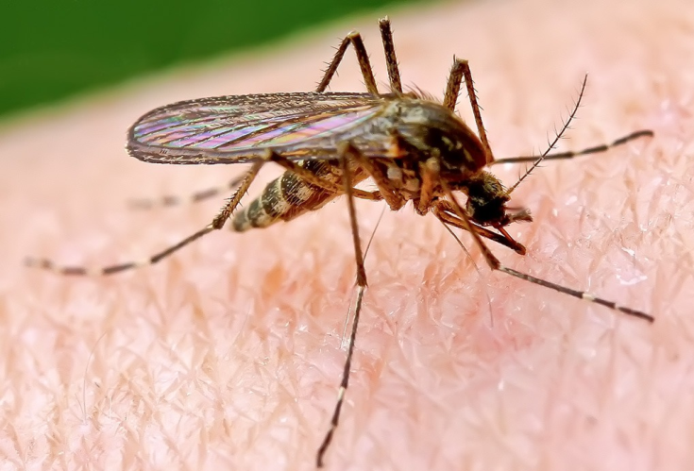
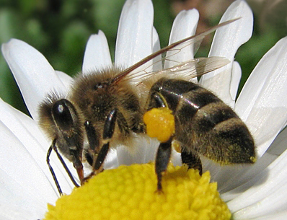
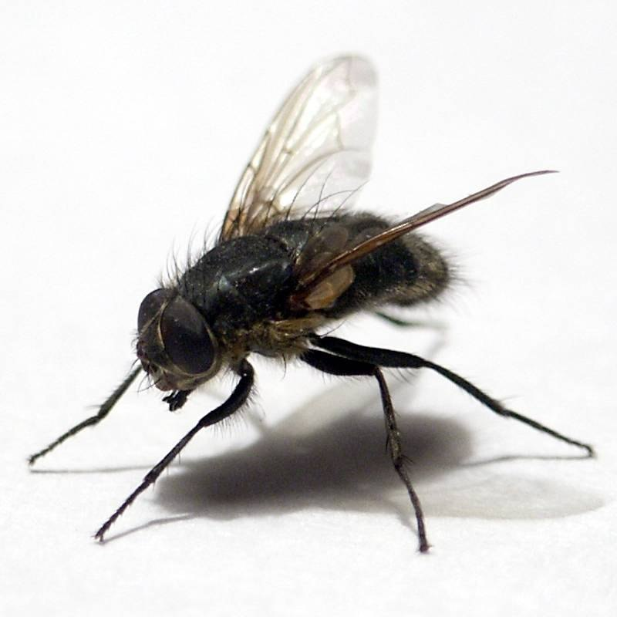
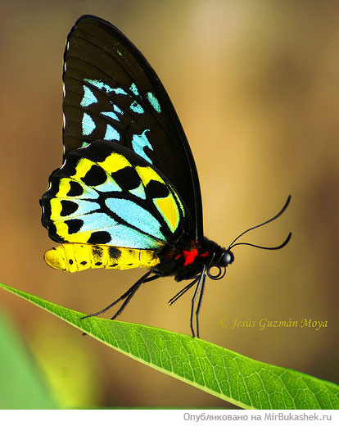
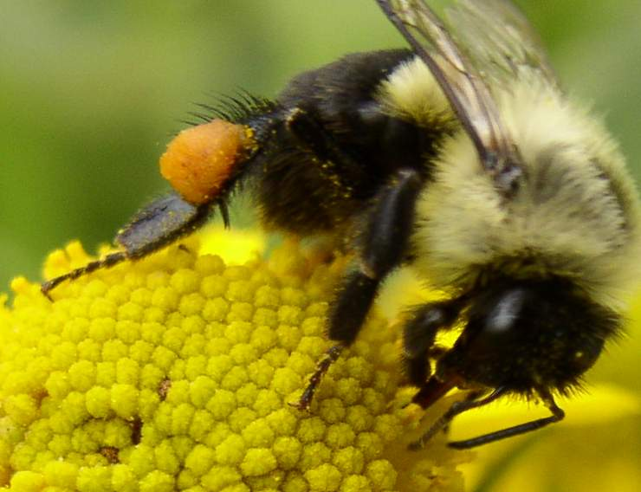
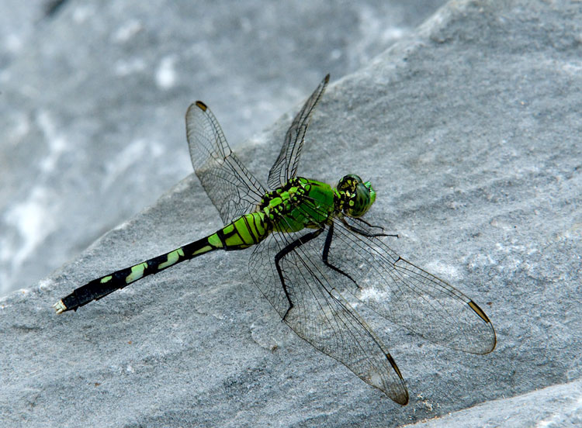
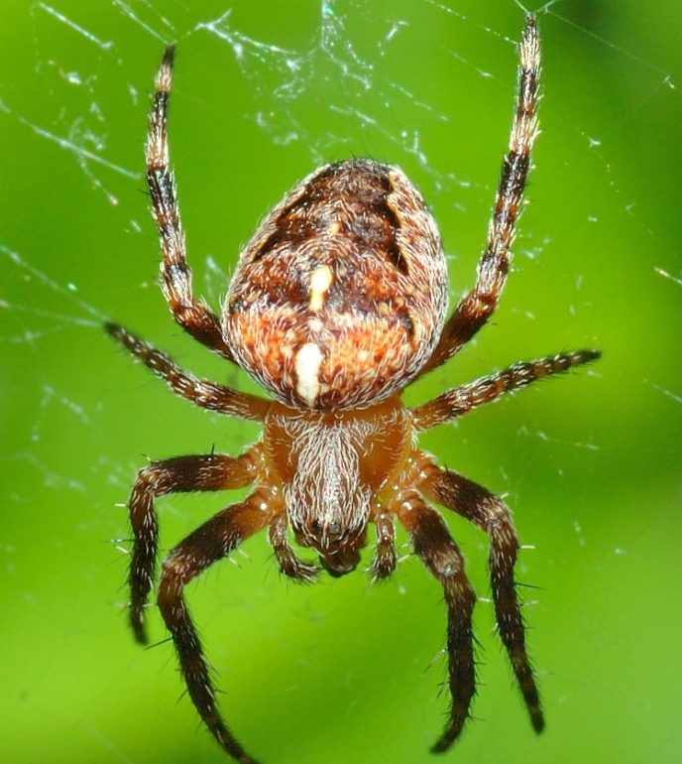
6 ног
( 3пары)
Части тела:
голова, грудь, брюшко.
наличие усиков
4 крыла
(2 пары)

Slide 5
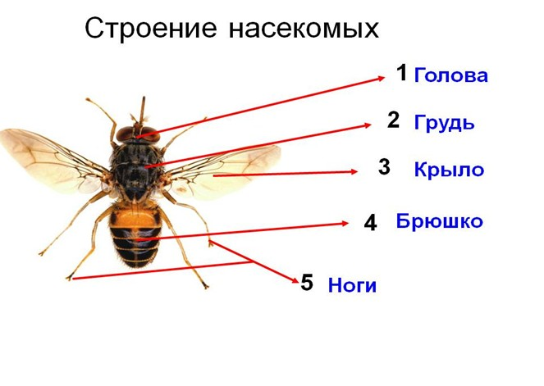

Slide 6

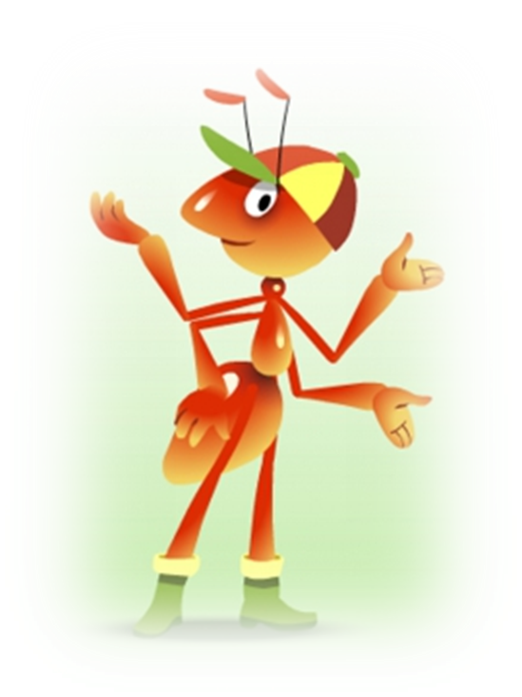
А муравьи – насекомые ?
6 ног
( 3пары)
Части тела:
голова, грудь, брюшко.
наличие усиков

Slide 7
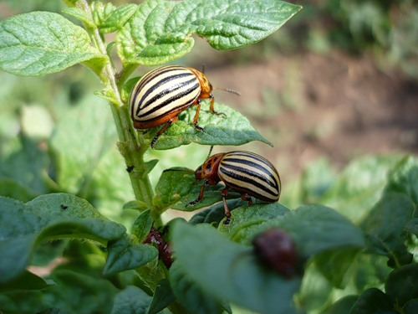
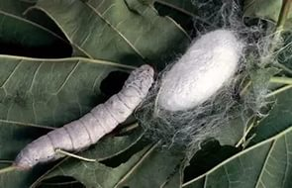
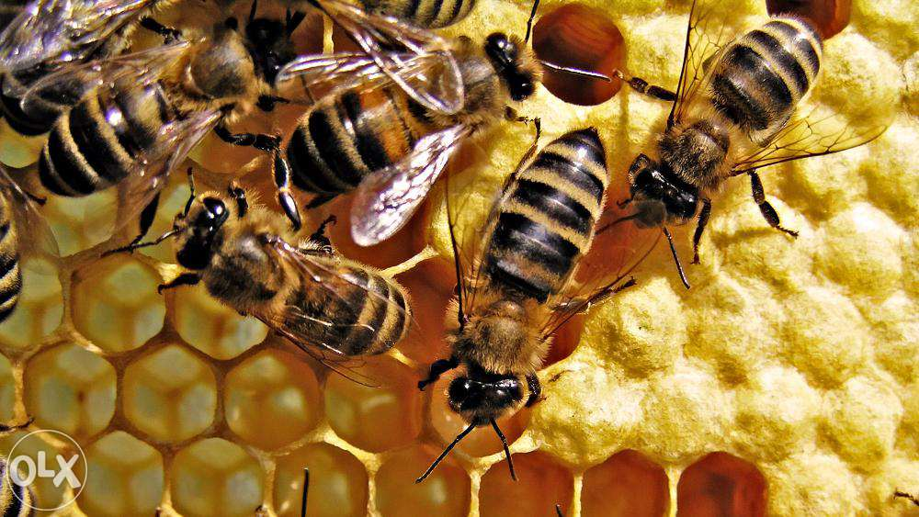
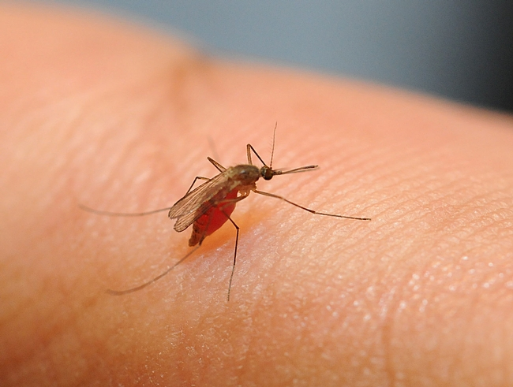
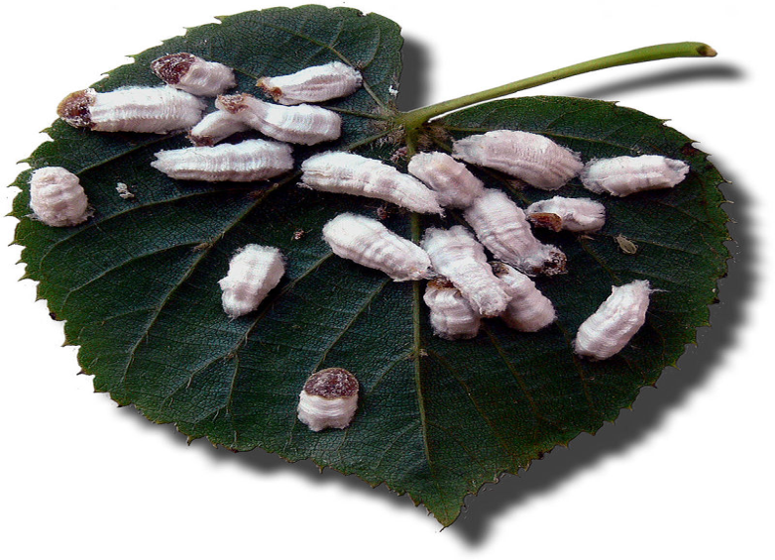
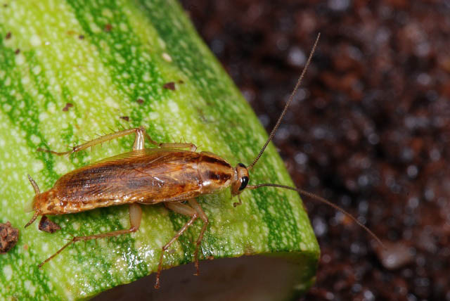
Вред или польза?

Slide 8

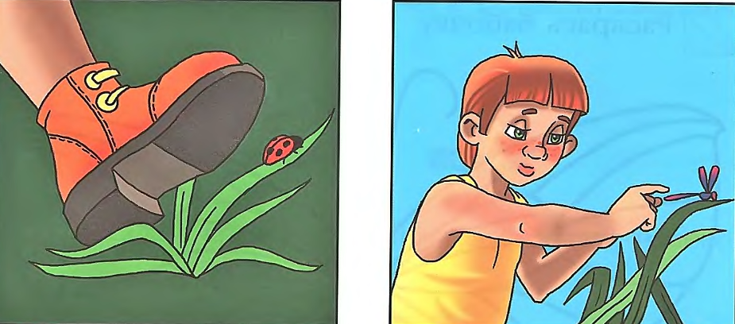
Конституция Российской Федерации Статья 42 Каждый имеет право на благоприятную окружающую среду

Slide 9
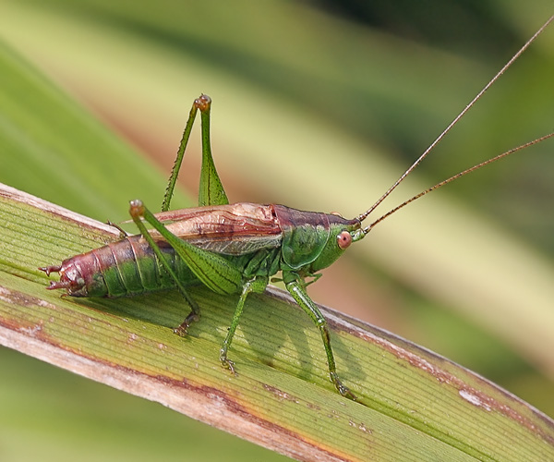
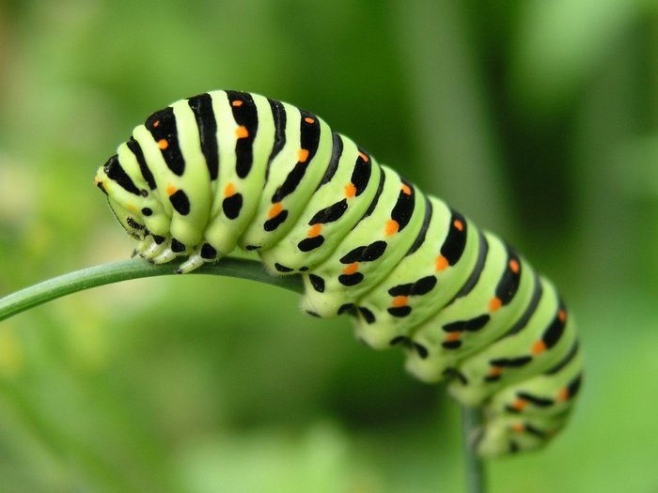
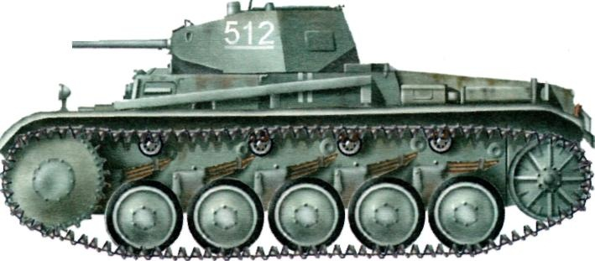
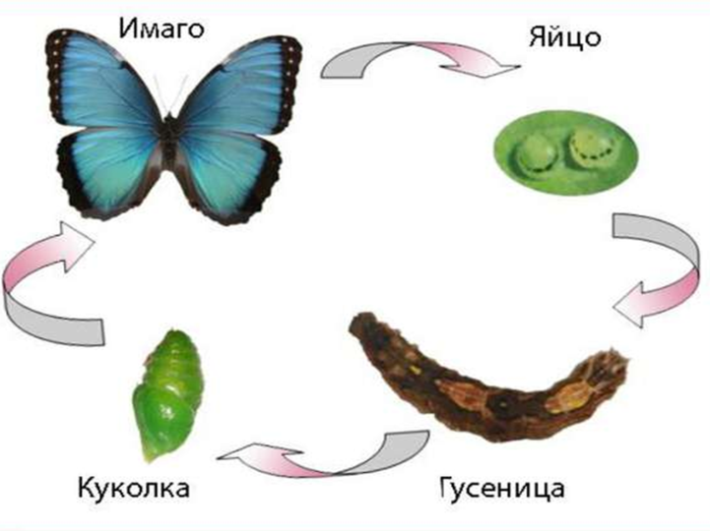
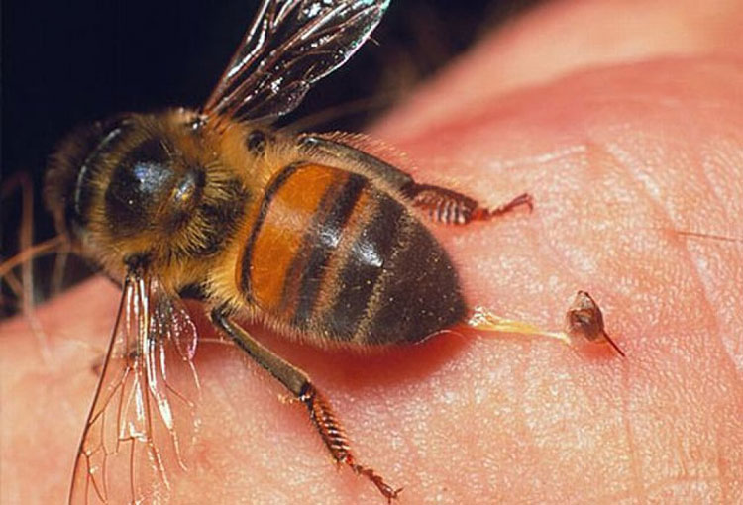

Странные вопросы

Slide 10
Я сегодня узнал… Мне было интересно…

Slide 11

Спасибо за урок!

Slide 12
Использованные материалы.
http://img10.proshkolu.ru/content/media/pic/std/4000000/3296000/3295608-631f62f4badf2566.jpg
http://img10.proshkolu.ru/content/media/pic/std/4000000/3296000/3295614-11c15a8e272600ba.jpg
2F35%2F03%2F63%2FN1350363%2Fthumb%2F1262246486.jpg&_=1444578865263&text=муравьишка%20вопросик&redircnt=1444578581.1&noreask=1&pos=6&rpt=simage&lr=10758
ayer.myshared.ru%2F410968%2Fdata%2Fimages%2Fimg32.jpg&_=1444578865263&text=муравьишка%20вопросик&redircnt=1444578581.1&noreask=1&pos=27&rpt=simage&lr=10758https://yandex.ru/images/search?p=2&text=насекомые&img_url=http%3A%2F%2Ftravel.mongabay.com%2Fpanama%2F150%2Fpan01-0833.jpg&pos=81&rpt=simage&_=1444579150575
https://ru.wikipedia.org/wiki/Кошениль#/media/File:CochenilleSurTilleul.jpg
https://ru.wikipedia.org/wiki/Насекомые#/media/File:Scarabaeidae_-_Scarabaeus_sacer.JPG
«Scarab550bc». Под лицензией Общественное достояние с сайта Викисклада - https://commons.wikimedia.org/wiki/File:Scarab550bc.jpg#/media/File:Scarab550bc.jpg
https://yandex.ru/images/search?text=охрана%20насекомых%20картинки&img_url=http%3A%2F%2Ffsp-korolev.ru%2Fimages%2FDudM30ZNXpYRyjY52vb0Wha12zZV39PEGudJkOOFDHZl1CYFUCOlVUaFmXMRXoeh1ySMEBUxENRhWkUlzybF0HbF1WbNFMWllOblGUeFVkZJFWd9TzMQHfTB2-SU.jpg&pos=6&rpt=simage&_=1444586065750
https://yandex.ru/images/search?text=веселая%20пчелка%20картинки&img_url=http%3A%2F%2Fzapitai.com.ua%2Fimages%2Fvidpov_1_1447191186_2506.jpg&pos=10&rpt=simage&_=1444587505053
https://yandex.ru/images/search?text=лунтик%20картинки&img_url=http%3A%2F%2Fwww.kindershow.ru%2F_service%2F11002%2Fdisplay%2Fimg_id%2F2744441%2Fimg_thumb%2F1%2Fimg_name%2F1920_11002_2fbaf6ee1d.jpg&pos=4&rpt=simage&_=1444587726580
https://yandex.ru/images/search?text=гусеница%20и%20танк&img_url=http%3A%2F%2Fwww.e-cards.lv%2Fgreeting_cards_big.php%3Fimg%3D1123279472.jpg&pos=1&rpt=simage&_=1444587811383

